Slide 1
РОССЕЛЬХОЗБАНК
Возобновление субсидирования процентных ставок по «Сельской ипотеке» в рамках государственной программы «Комплексное развитие сельских территорий».
Экосистемы Россельхозбанка для АПК и жителей района.
Охват сельских территорий финансовыми услугами через уполномоченных представителей

Slide 2

С нами надежно
Филиальная сеть
Банк сегодня - это более 1 300 офисов обслуживания во всех регионах страны (на сельских территориях 80% офисов)
Рейтинг
Международные агентства Fitch и Moody's присвоили Банку долгосрочные кредитные рейтинги ВВB- и Ва1, соответственно
Банк для людей
РСХБ стабильно входит в ТОП-5 банков
по объему депозитов и кредитов физическим лицам
Миссия Банка
Реализация функций рыночного инструмента государственной поддержки в отраслях и сегментах экономики, в том числе агропромышленного, рыбохозяйственного
и лесопромышленного комплексов, содействие формированию и функционированию национальной кредитно-финансовой системы, эффективное и комплексное
удовлетворение платежеспособного спроса бизнеса и населения в качественных банковских и сопутствующих финансовых продуктах и услугах.
2

Slide 3

СЕЛЬСКАЯ ИПОТЕКА
Ипотечный кредит с государственной поддержкой на приобретение или строительство жилого помещения на сельских территориях
ПРОЦЕНТНАЯ СТАВКА
3%
СУММА
КРЕДИТА
  3 %
до 5 млн руб.
для недвижимости, расположенной на сельских территориях (сельских агломерациях) Ленинградской области, ЯНАО и субъектов РФ в составе ДФО
годовых
до 3 млн руб.
в остальных регионах
ПЕРВОНАЧАЛЬНЫЙ ВЗНОС
от 10%
СРОК
КРЕДИТА
до 25 лет
(включительно)
ДОПОЛНИТЕЛЬНЫЕ ВОЗМОЖНОСТИ
Возможность оформления заемщиками-супругами двух кредитов для приобретения объекта недвижимости большей стоимостью*
* при соблюдении следующих условий:
заемщики-супруги рассматриваются в качестве самостоятельных заемщиков и не привлекаются в качестве созаемщиков по кредитным договорам друг друга;
приобретаемый (строящийся) объект недвижимости, на который выдаются два льготных ипотечных кредита, должен соответствовать требованиям к объекту недвижимости, включая требования по соответствию учетной норме площади;
объект недвижимости, средства на приобретение (строительство) которого выдаются по двум льготным ипотечным кредитам, должен приобретаться на правах общей совместной собственности по одному договору купли-продажи (договору долевого участия) с указанием в качестве покупателей обоих заемщиков;
заявка на выдачу льготного ипотечного кредита на приобретение (строительство) одного объекта недвижимости (жилого помещения (жилого дома) подается каждым заемщиком;
первоначальный взнос по каждому из двух кредитов на приобретение (строительство) одного объекта недвижимости для каждого заемщика будет составлять 10% от стоимости такого объекта недвижимости.
*Ставка действует при личном страховании, в случае отсутствия ставка повышается на 0,3 %
3

Slide 4

ЦЕЛИ КРЕДИТОВАНИЯ
  3 %
СТРОИТЕЛЬСТВО ЖИЛОГО ДОМА (ОБЪЕКТА ИЖС);
годовых
ПРИОБРЕТЕНИЕ ПО ДКП У ФИЗИЧЕСКОГО ЛИЦА ЖИЛОГО ДОМА (ОБЪЕКТА ИЖС), ПОСТРОЕННОГО НЕ РАНЕЕ ЧЕМ ЗА 5 ЛЕТ ДО ДАТЫ ЗАКЛЮЧЕНИЯ КРЕДИТНОГО ДОГОВОРА
ПРИОБРЕТЕНИЕ ПО ДКП У ЮРИДИЧЕСКОГО ЛИЦА (ЗА ИСКЛЮЧЕНИЕМ ИНВЕСТИЦИОННОГО ФОНДА, В ТОМ ЧИСЛЕ ЕГО УПРАВЛЯЮЩЕЙ КОМПАНИИ), ИНДИВИДУАЛЬНОГО ПРЕДПРИНИМАТЕЛЯ, ЖИЛОГО ДОМА (ОБЪЕКТА ИЖС), ПОСТРОЕННОГО НЕ РАНЕЕ ЧЕМ ЗА 3 ГОДА ДО ДАТЫ ЗАКЛЮЧЕНИЯ КРЕДИТНОГО ДОГОВОРА
ПРИОБРЕТЕНИЕ У ЮРИДИЧЕСКОГО ЛИЦА (ЗА ИСКЛЮЧЕНИЕМ ИНВЕСТИЦИОННОГО ФОНДА, В ТОМ ЧИСЛЕ ЕГО УПРАВЛЯЮЩЕЙ КОМПАНИИ), ИНДИВИДУАЛЬНОГО ПРЕДПРИНИМАТЕЛЯ, ЖИЛОГО ДОМА (ОБЪЕКТА ИЖС), СООТВЕТСТВУЮЩЕГО ТРЕБОВАНИЯМ ПОСТАНОВЛЕНИЯ ПРАВИТЕЛЬСТВА №1567, НАХОДЯЩЕГОСЯ НА ЭТАПЕ СТРОИТЕЛЬСТВА
4

Slide 5
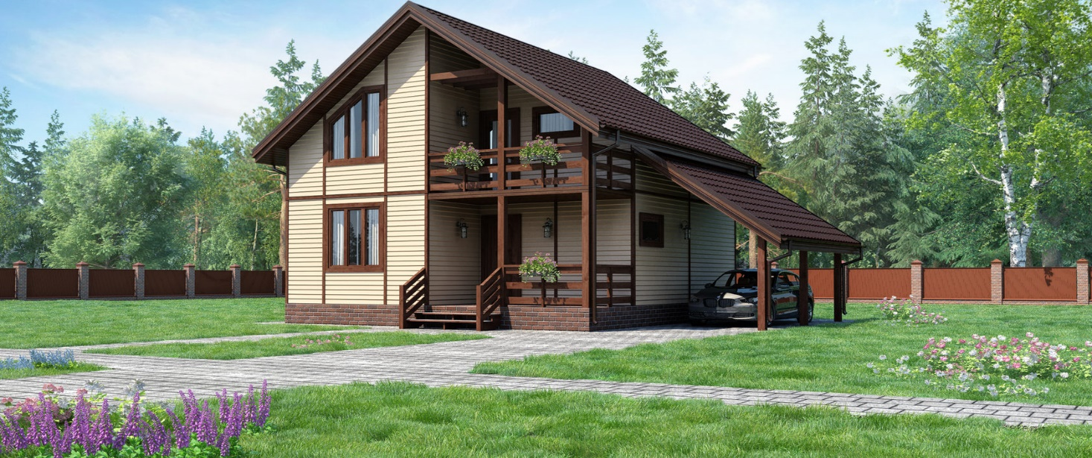

ТРЕБОВАНИЯ К ЗАЕМЩИКУ И ОБЪЕКТУ НЕДВИЖИМОСТИ
  ВОЗРАСТ
  от 21 до 75 лет
  СТАЖ РАБОТЫ
  3 месяца
  на последнем (текущем) месте работы
  СОЗАЕМЩИКИ
  супруг(а)
  заемщика (при отсутствии брачного договора/ контракта). Для увеличения суммы кредита в качестве созаемщика можно привлечь до 3-х человек (не только родственников)
  ПАКЕТ
  ДОКУМЕНТОВ
  Заявление-анкета
Паспорт РФ
Или удостоверение личности военнослужащего
ХАРАКТЕРИСТИКИ ОБЪЕКТА НЕДВИЖИМОСТИ:
  Военный билет или приписное свидетельство - для мужчин в возрасте до 27 лет (включительно)
  пригоден для постоянного проживания (согласно отчету об оценке);
  обеспечен централизованными или автономными инженерными системами (электроснабжение, водоснабжение, водоотведение, отопление);
  наличие кирпичного, бетонного или каменного фундамента, материал несущих стен и перекрытий - камень, кирпич, бетон, дерево;
  при покупке жилого дома по договору купли-продажи устанавливаются требования к сроку введения в эксплуатацию объекта:
  покупка у физического лица - срок постройки объекта не ранее чем за 5 лет до даты заключения кредитного договора
  покупка у юридического лица - срок постройки объекта не ранее чем за 3 года до даты заключения кредитного договора
  необходима регистрация заемщика в объекте покупки (в течение пяти лет с момента государственной регистрации права собственности).
СНИЛС
Документы о семейном положении, наличии детей
Трудовая книжка, электронная или копия бумажной
Справка о доходах ФЛ по форме ФНС или по форме Банка
5

Slide 6

ТРЕБОВАНИЯ К ПОДРЯДНЫМ ОРГАНИЗАЦИЯМ
Опыт строительства индивидуальных жилых домов не менее 2-х лет*
Выручка не менее 3 млн рублей за последний завершенный финансовый год*
Отсутствие подтвержденной информации о том, что на имущество организации наложен арест и имеются ограничения на совершение сделок либо приостановления операций
Отсутствие объема исковых требований, предъявленных к подрядной организации любыми лицами, превышающих 10% чистых активов подрядной организации (для индивидуального предпринимателя отсутствие исковых требований)
По бухгалтерской (финансовой) отчетности чистые активы являются положительными и равны или превышают уставный капитал на последнюю отчетную дату для подрядной организации
* Данные показатели не требуются при наличии ходатайства. Ходатайство - обязательный документ для включения в перечень рекомендуемых подрядных организаций, предоставляется сельской/городской администрацией или органом государственной власти регионального уровня (Министерства сельского хозяйства/Министерства строительства).
Денежные средства Подрядной организации (при наличии Ходатайства) за строительство жилого дома направляются частями по факту завершения этапа строительства, подписания акта выполненных работ и предоставления фотографии выполненных работ (30% - после подписания Договора подряда и сметы строительства, 30% - возведение фундамента, 40% - по факту завершения строительства жилого дома (объекта индивидуального жилищного строительства), подписания сторонами договора подряда акта приема-передачи выполненных работ по договору подряда
Денежные средства Подрядной организации (без Ходатайства) за строительство жилого дома направляются частями по факту завершения этапа строительства, подписания акта выполненных работ и предоставления фотографии выполненных работ (20%-фундаментные работы, 30% - возведение кровли и установка окон, 50%-по факту завершения строительства жилого дома (объекта индивидуального жилищного строительства), подписания сторонами договора подряда акта приема-передачи выполненных работ по договору Подряда
6

Slide 7

ОБЩИЕ ТРЕБОВАНИЯ К ПОДРЯДНЫМ И СУБПОДРЯДНЫМ ОРГАНИЗАЦИЯМ
Подрядная организация и субподрядная организация должны иметь статус действующих (не находиться на стадии реорганизации, ликвидации, не должно быть принято решение налогового органа о прекращении деятельности юридического лица)
Отсутствие неоконченных исполнительных производств на общую сумму требований более 300 000 рублей
Отсутствие исков со стороны подрядной организации к субподрядной организации, а также со стороны субподрядной организации к подрядной организации
Отсутствие убытков по результатам деятельности за последний завершенный финансовый год
Отсутствие судебных исков, связанных с налоговыми правонарушениями, и/или подтвержденной информации о принятии судом к производству заявления о признании организации (ее учредителей) банкротом, о начале процедуры банкротства или ликвидации в соответствии с законодательством Российской Федерации
Руководитель организации и главный бухгалтер не может иметь неснятую или непогашенную судимость за преступления в сфере экономической деятельности или преступления против государственной власти
В реестре недобросовестных поставщиков, ведение которого осуществляется в соответствии с Федеральным законом от 18.07.2011 № 223 «О закупках товаров, работ, услуг отдельными видами юридических лиц», в реестре недобросовестных поставщиков (подрядчиков, исполнителей), ведение которого осуществляется в соответствии с Федеральным законом от 05.04.2013 № 44 «О контрактной системе в сфере закупок товаров, работ, услуг для обеспечения государственных и муниципальных нужд», отсутствуют сведения о юридическом лице - застройщике (в том числе о лице, исполняющем функции единоличного исполнительного органа юридического лица) в части исполнения им обязательств, предусмотренных контрактами или договорами, предметом которых является выполнение работ, оказание услуг в сфере строительства, реконструкции и капитального ремонта объектов капитального строительства или организации таких строительства, реконструкции и капитального ремонта либо приобретение у юридического лица жилых помещений
Отсутствие в открытых источниках негативной информации о подрядной организации (ее учредителях)
Наличие необходимых разрешительных документов (свидетельства, разрешения, лицензии) на право выполнения следующих работ: обеспечения централизованного или автономного электроснабжения, водоснабжения (в том числе по бурению водозаборных скважин), водоотведения, отопления, а в газифицированных районах также газоснабжения жилых домов (помещений)) или наличие договора с уполномоченной организацией (например, с администрацией района) на проведение указанных работ
7

Slide 8
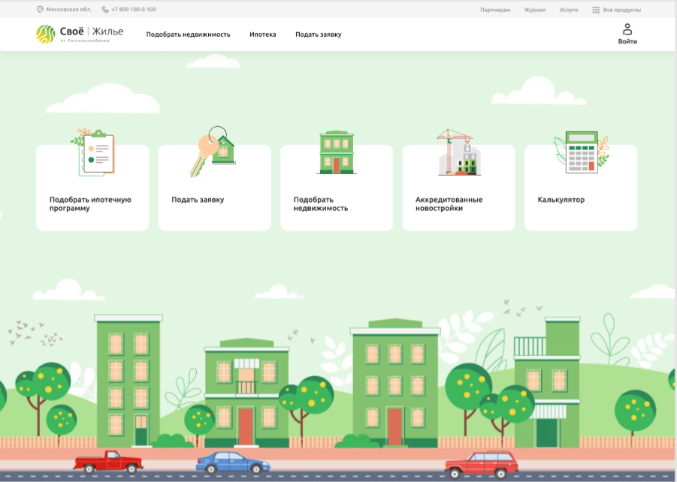
что такое ЭКОСИСТЕМА «СВОЕ ЖИЛЬЕ»
Цифровая экосистема для удовлетворения потребностей клиентов, связанных с приобретением и владением жильём
Более 250 тыс уникальных пользователей каждый месяц
Более 3000 тысяч заявок на ипотечный кредит в месяц
Регулярное добавление нового функционала и услуг для наших клиентов в экосистеме
8
8

Slide 9

Цифровая платформа поддержки развития сельских территорий «СВОЁ СЕЛО»
«СВОЁ СЕЛО» - экосистема цифровых сервисов, помогающих клиентам решать вопросы приобретения, обустройства и обслуживания жилья в сельской местности
СТРОИТЕЛЬСТВО
ЗООМАГАЗИН
БЕСЕДКИ
ИНСТРУМЕНТЫ
РЕМОНТ
ОСВЕЩЕНИЕ
ОХРАНА
МЕБЕЛЬ
ГАЗИФИКАЦИЯ
АРХИТЕКТОР
МОНТАЖ
ОТДЕЛКА
ДИЗАЙН
КЛИНИНГ
ИНЖЕНЕРНЫЕ СЕРВИСЫ
УМНЫЙ ДОМ
ПИТОМНИКИ
ФИЛЬТРЫ
СЕМЕНА И САЖЕНЦЫ
ПЕЧИ
САДОВАЯ ТЕХНИКА
ИНТЕРНЕТ
ОБУСТРОЙСТВО
ИНТЕРЬЕР
СЕРВИСЫ
СКВАЖИНЫ
ОЗЕЛЕНЕНИЕ
КОНДИЦИОНЕРЫ
ТЕПЛИЦЫ
СПУТНИКОВОЕ ТЕЛЕВИДЕНИЕ
КОТЕЛЬНЫЕ
БАССЕЙНЫ
ВЫВОЗ МУСОРА
ДРЕНАЖ
ЛАНДШАФТНЫЙ ДИЗАЙН
ГРУЗЧИКИ
СТРОЙМАТЕРИАЛЫ
9

Slide 10
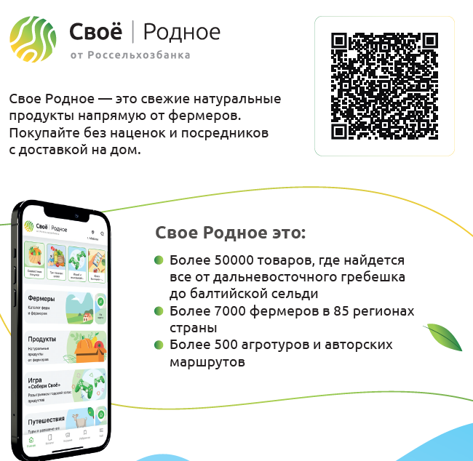
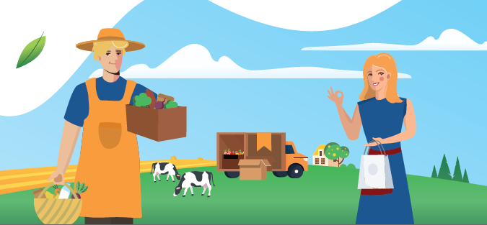
УНИКАЛЬНОСТЬ ЭКОСИСТЕМЫ «СВОЁ РОДНОЕ»
10

Slide 11







Оплата с помощью «QR-наклейки»
Деньги переводятся со счета Отправителя на счет Получателя:
Размещение наклейки с платежным QR в любом месте торговли
QR-код на любом платежном документе
Платежный QR на устройствах самообслуживания,вендингых аппаратах
На рынке,в торговой палатке или любом другом месте
Платежка ЖКХ, договор/счет или любой другой печатный документ
Пользователю ничего не нужно предоставлять или вводить на кассе (ни номера карты, ни номера телефона), достаточно лишь:
Отсканировать QR-код, отображенный на кассовом устройстве магазина
Выбрать банк из предложенного списка установленных на смартфон банковских приложений
Подтвердить оплату в банковском приложении выбранного банка
Получатель (ЮЛ / ИП - продавец)
Предъявляет QR-код с реквизитами платежа следующими способами:
Подтвердить оплату в банковском приложении выбранного банка
Зачисление денежных средств - мгновенно
11

Slide 12
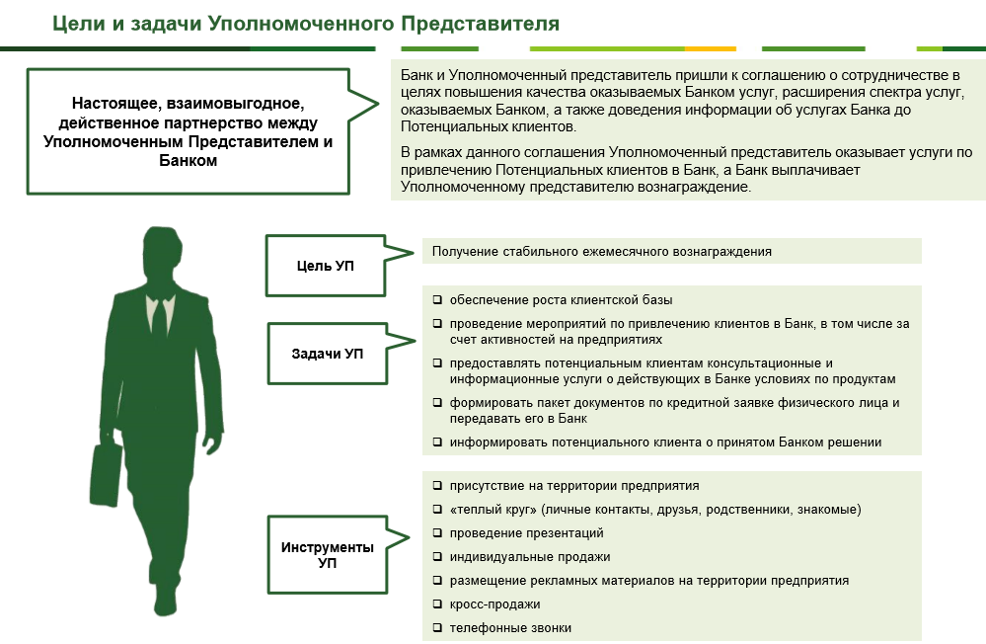


Охват сельских территорий уполномоченными представителями Россельхозбанка
12

Slide 13
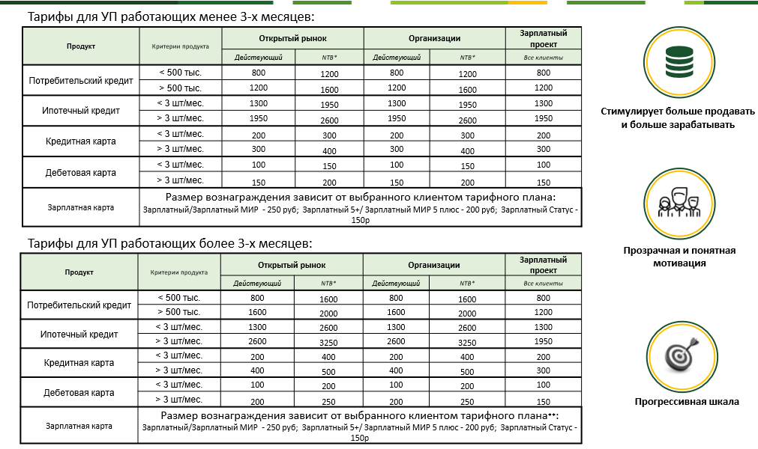
Мотивация уполномоченных представителей Банка
Контактное лицо для заключения договора с уполномоченным представителем:
Ткачева Людмила
Тел.сот 8-918-517-84-23
Селиверстов Дмитрий
Тел.сот 8-928-178-75-83
Тел (863) 231-97-26
13

Slide 14













ПРЕИМУЩЕСТВА ЗАРПЛАТНОГО ПРОЕКТА
Ваша бесплатная зарплатная карта зарабатывает для вас рубли и бонусы
0
1.5
7
%
%
%
До
UnionPay
Бесплатные снятия
в любых банкоматах
на территории России
От суммы покупок зачисляются на бонусный счет в виде баллов
годовых
Международная зарплатная карта
На остаток по счету зарплатной карты
Бесплатно
Выгодно
Персональный менеджер, закрепленный
за компанией
Селиверстов Дмитрий
Тел.сот 8-928-178-75-83
Выпуск банковских карт на платформе международных платежных систем и НСПК «МИР», а так же выпуск кобейджинговой карты «МИР-UnionPai»
Интернет-банк/Мобильный банк и оплата коммунальных платежей у партнеров
Переводы через Систему Быстрых платежей
Обслуживание
зарплатных карт
Обслуживание
премиальных пакетов
для руководства
Зачисление фонда оплаты труда – без комиссии
Выгодные условия
по розничным продуктам
для держателей зарплатных карт

Slide 15

КОНТАКТЫ
Наш офис в Ростов-на-Дону
Адрес: Ростов-на-Дону, пр. Буденовский, д. 37
Наш офис в п. Матвеев Курган
Адрес: Ростовская область, п. Матвеев Курган, ул. 1-й Пятилетки, д. 87
Управляющий офисом РСХБ в п. Матвеев Курган
Комаревцева Татьяна Ивановна
Моб.: +7 928-100-88-83
Тел офиса: 8 (863) 413-10-93
15

